Slide 1


Les 1.2 - Proefjes

Slide 2
Proefje 1 Kunnen we ruimtes beter benutten?
Benutten we bestaande ruimtes op school wel goed?
  Samen opdracht uitvoeren voor eigen klas
  Per groepje een ruimte kiezen en opdracht daarvoor uitvoeren

Slide 3
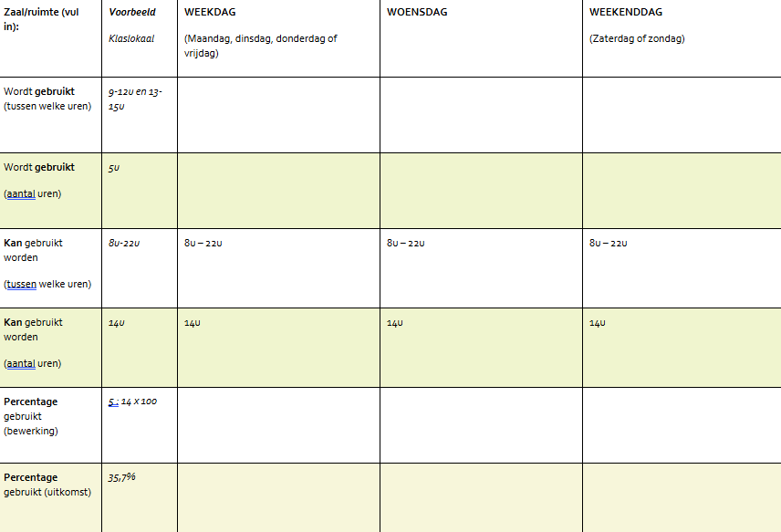
Proefje 1 Kunnen we ruimtes beter benutten?

Slide 4
Proefje 1 Kunnen we ruimtes beter benutten?
  Wat is jullie opgevallen? Vinden jullie dat de ruimtes voldoende benut worden?
  Waarvoor zouden deze ruimtes nog meer gebruikt kunnen worden?
  Waarom worden (sommige) ruimtes nu niet na de schooluren gebruikt?
  Wat is er nodig om ervoor te zorgen dat deze ruimtes vaker gebruikt kunnen worden?

Slide 5
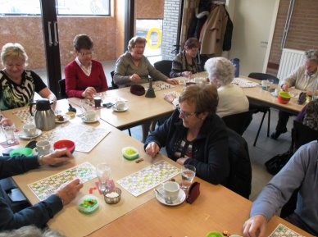
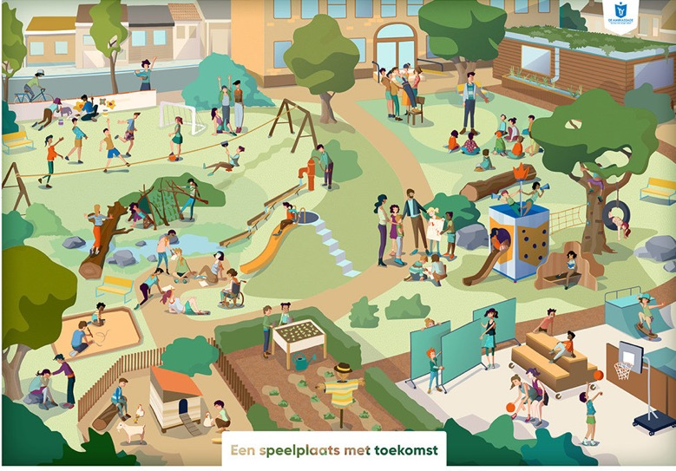
Proefje 1 Kunnen we ruimtes beter benutten?
Speelplaats delen - Speelplaats met toekomst
Lokalen delen (bijv. Bingo-avond) - Slim Gedeeld

Slide 6
Proefje 2-5 Waarom is groene en blauwe ruimte goed?
  Doorschuifsysteem
  Tijdsafspraken

Slide 7
Proefje 2-5 Waarom is groene en blauwe ruimte goed?
  Is er veel groene ruimte op onze school?
  Wat zou jij willen veranderen?
  Zijn jullie verrast over de resultaten van de proefjes?
  Wat blijft jullie het meeste bij?

Slide 8
Volgende les
De ideale buurt maken

